Slide 1
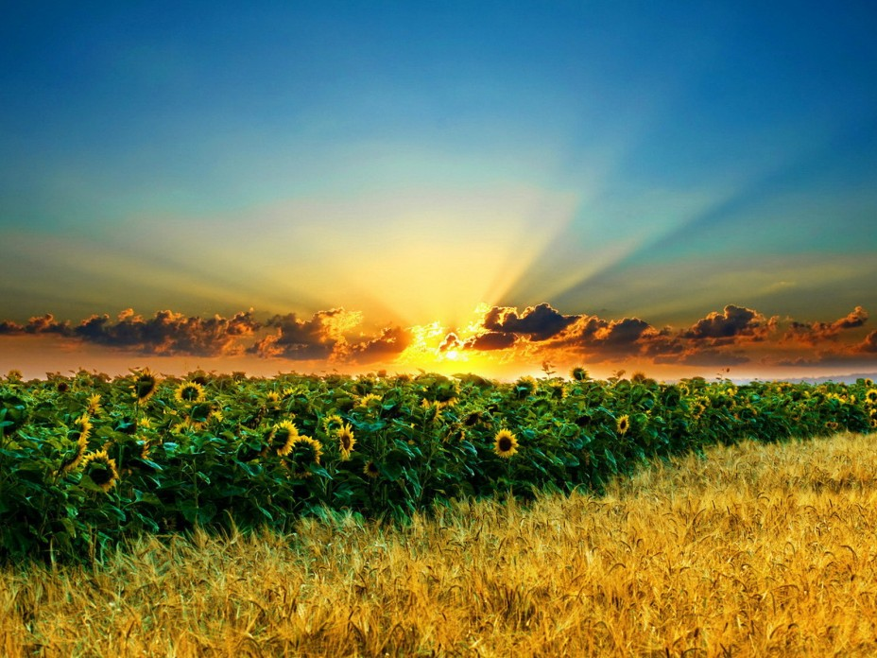
Производство Высокоэффективного экологически чистого природного стимулятора роста
2014 г.

Slide 2
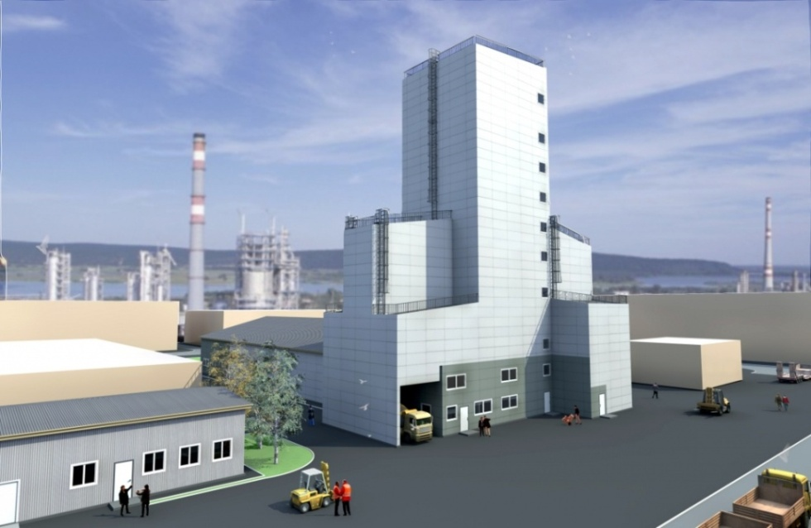
ЦЕЛИ ПРОЕКТА
Строительство завода по переработке торфа и производству препарата «Вита-Флора»:
Природный стимулятор растений
Создание плодородного слоя на бедных почвах
Природный имуномодулятор животных

Slide 3

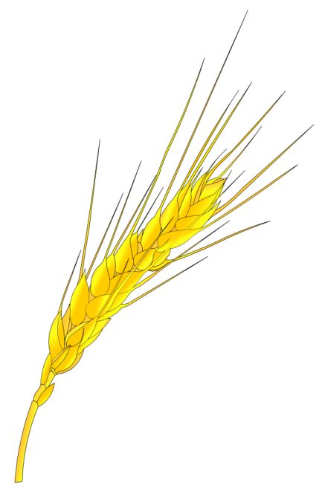
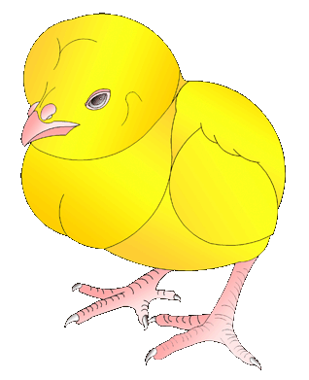


ПОТРЕБНОСТЬ
Агропромышленность: «зеленое» земледелие
Восстановление и улучшение почв (в том числе песчаников)
Животноводство
Птицеводство
Рыба
Косметика

Slide 4

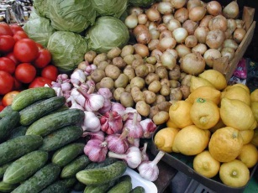
ПРОБЛЕМЫ
Улучшить урожайность
Уменьшить использование
- небезопасных удобрений
антибиотиков и гормонов в кормах животных
Экологически чистое производство.

Slide 5

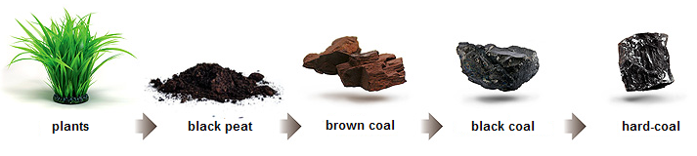
РЕШЕНИЕ – гуминовые кислоты и соли из торфа
Гуминовые кислоты - природные стимуляторы, чистые по отношению к живым организмам.
Производятся из:
торфа
бурого угля
сапропеля
черного и каменного угля

Slide 6
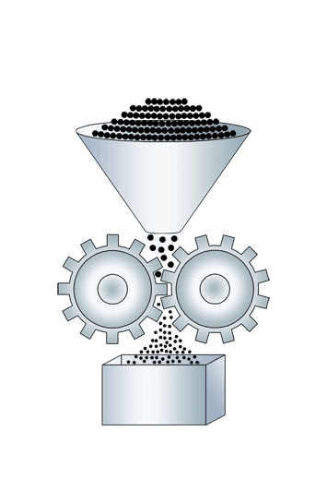
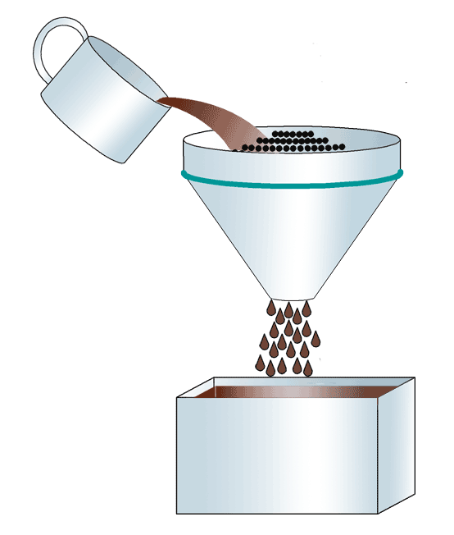

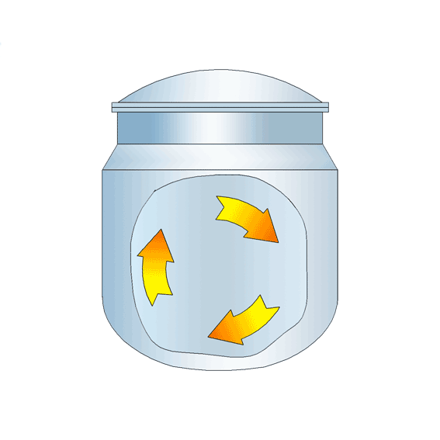


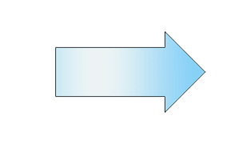
Технология производства
Измельчение
сырья
Активация
гуминовых
веществ
Экстракция
Фильтрация
раствора
Упаковка

Slide 7
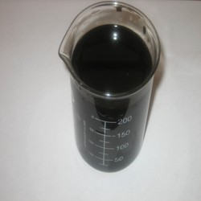
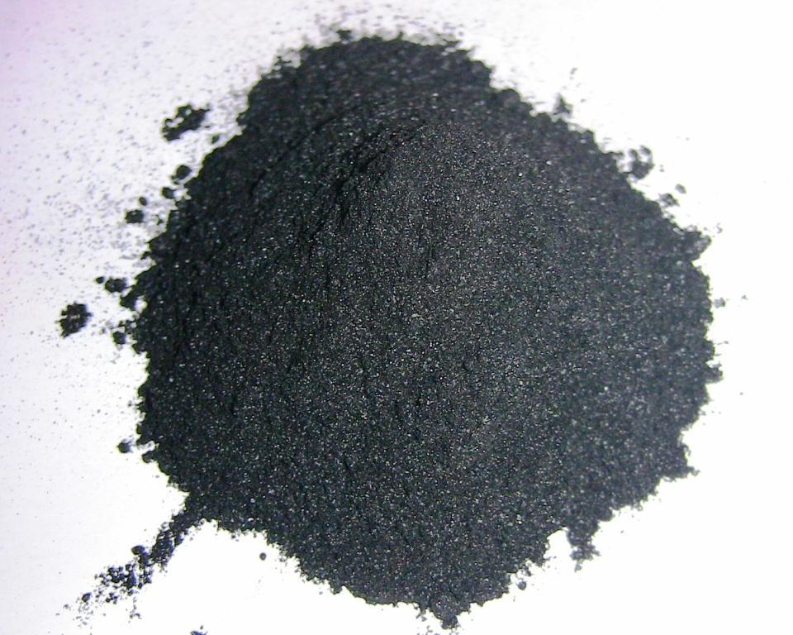
Конечный продукт
1. Раствор черного или темно-коричневого цвета
2. Порошок черного цвета.

Slide 8
Эффект применения
Агропром.: «зеленое» земледелие
2-3 обработки (400 г./гектар)
Пшеница – прирост 22%
Подсолнечник – 24%
Рис – 30%
Животноводство
(при полном или частичном исключении антибиотиков)
1. Птицеводство – 10-15 %
2. Рыба – 10-30%

Slide 9
ЧТО СДЕЛАНО
Опыт применения
Создан работоспособный образец.
Испытано предприятием «Молния» в Николаевская обл., Украина 2013г.
ТУ У 20.1-13853069-001:2014
«КОМПЛЕКСНОЕ ОРГАНО-МИНЕРАЛЬНОЕ УДОБРЕНИЕ
НА ОСНОВЕ СОЛЕЙ ГУМИНОВИХ КИСЛОТ»
Лабораторные показатели – подписаны:
Гл. агроном ИП Лидиевское ООО «Нибулон» Филимонов В.В.
К.Х.Н. Доцент кафедры технологии органических веществ и фарм.препаратов ГВУЗ «Украинский государственный химико-технологический университет» Воевудский М.В.

Slide 10
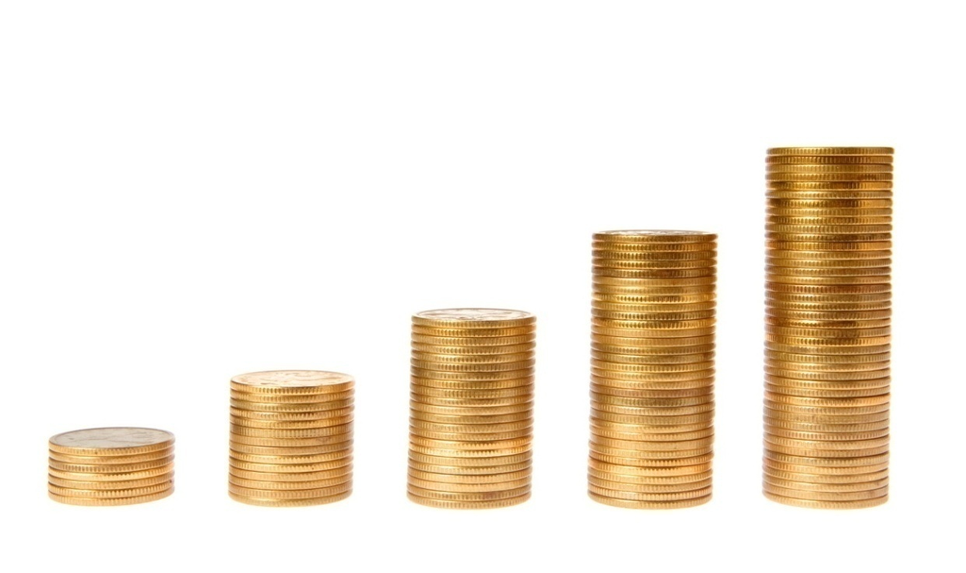
НЕОБХОДИМЫЕ ИНВЕСТИЦИИ
ИНВЕСТИЦИОНЫЕ ЗАТРАТЫ 0,9 млн. €
Сроки запуска производства 10-12 мес.
Возврат инвестиций 24 мес.
Годовая прибыль предприятия 1.8 млн. €

Slide 11
ОРГАНИЗАЦИОННАЯ СХЕМА
Этап I
Инициативная группа Украинских специалистов
Местное Предприятие
ООО «СИЛА»

Slide 12
ОРГАНИЗАЦИОННАЯ СХЕМА
Этап II
ООО «СИЛА»
ЗАВОД
ИНВЕСТОР

Slide 13
ПРЕДЛОЖЕНИЕ ДЛЯ ИНВЕСТОРА
Необходимые инвестиции: 0,9 млн. €,
Срок возврата: 24 месяца
Инвестиции будут потрачены на:
Строительство и оборудование завода
Обеспечение предприятия до запуска продукции
Возможная продажа завода 5.3 млн. €
(50% от прибыли за 5 лет + инвестиции)
Годовая прибыль завода 1,8 млн. €

Slide 14
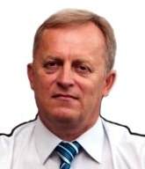
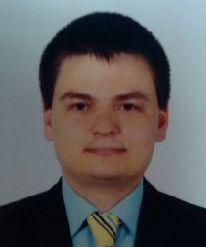
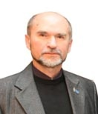
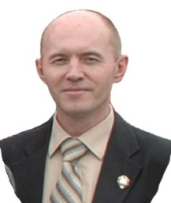
М. Воевудский - научный руководитель проекта,
к.х.н., доцент кафедры технологии органических веществ и фарм.
препаратов ГВУЗ «Украинский государственный химико-
технологический университет»
Владимир Васильев – директор ООО «Молния»,
Технологическое сопровождение проекта
Фрэд Полянский – главный научный специалист проекта
Владимир Присяжный – генеральный директор
Аэрокосмического агентства «Магеллан»,
директор проекта
Олег Паук – консультант отдела внешнеэкономической
стратегии и торговли Днепропетровского
областного совета.
Александр Левенко – главный конструктор
Аэрокосмического агентства «Магеллан»,
международный эксперт.
Андрей Бочериков - руководитель направления.
Маркетинг-директор.
Продвижение технологий.
Проекты: космические услуги, фильтры, альтернативная энергетика
НАША КОМАНДА

